Slide 1

钢宝车队
第十一届全国大学生光电设计竞赛
（东南区赛）
“迷宫寻宝”光电智能小车
参赛成员:陈健平、杨国福、林锦成
Notes:
一家多元服务机器人解决方案提供商

Slide 2
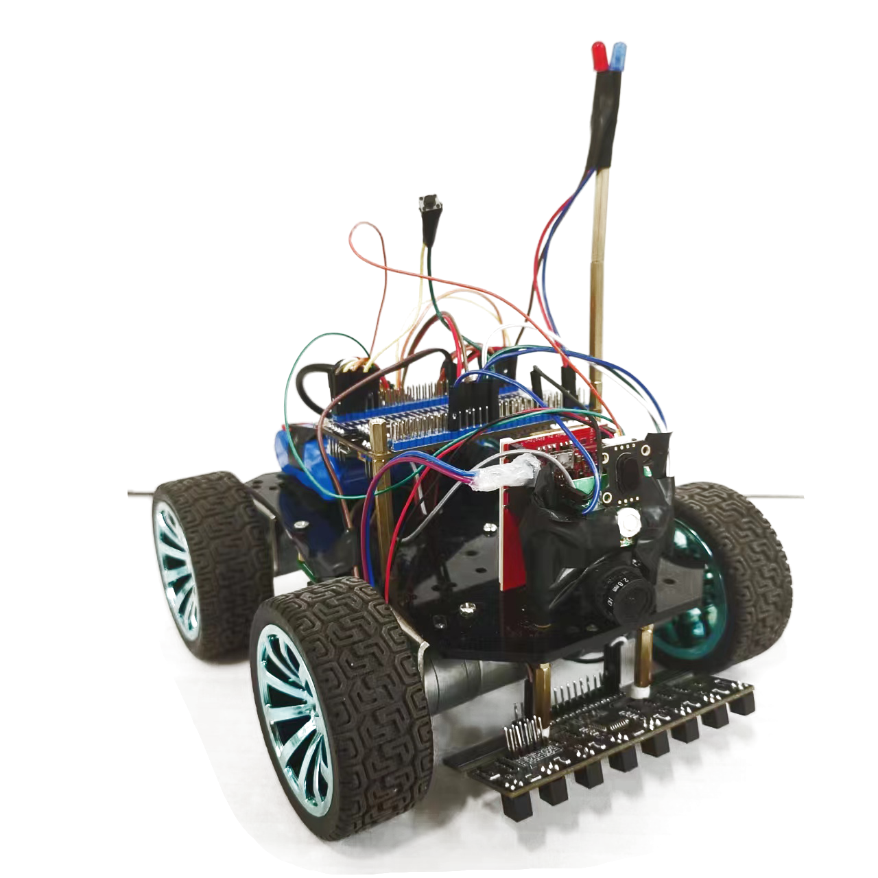
目 录
1
基本思路
2
主要硬件
3
识图阶段
4
对抗阶段

Slide 3
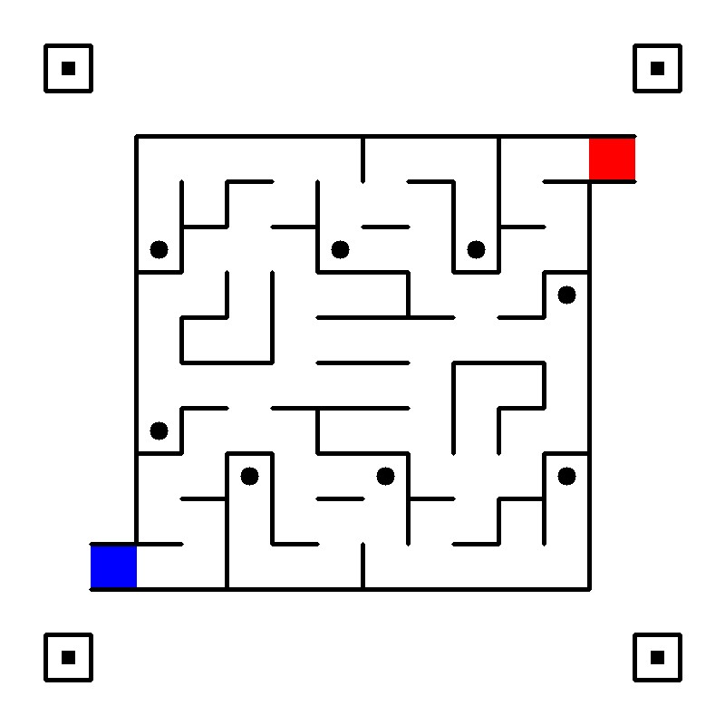
一、基本思路
基本思路：
我们团队作品采用OpenMV摄像头对宝藏图4个顶点的基准点进行定位，进行图像矫正，对宝藏点进行定位，获取宝藏点坐标，然后进行真伪宝藏识别。STM32F103ZET6作为寻宝小车的主控，进行路径规划跟数据处理，进而控制智能小车进行运动、寻找宝藏。

Slide 4
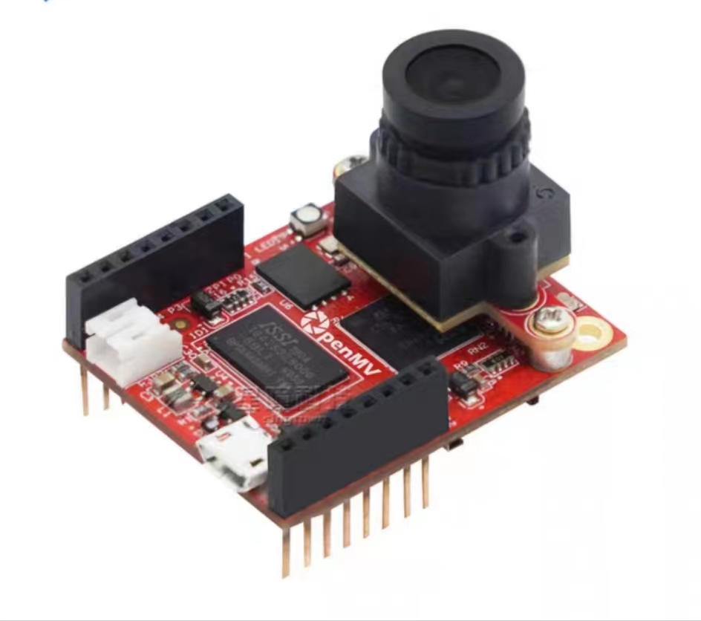
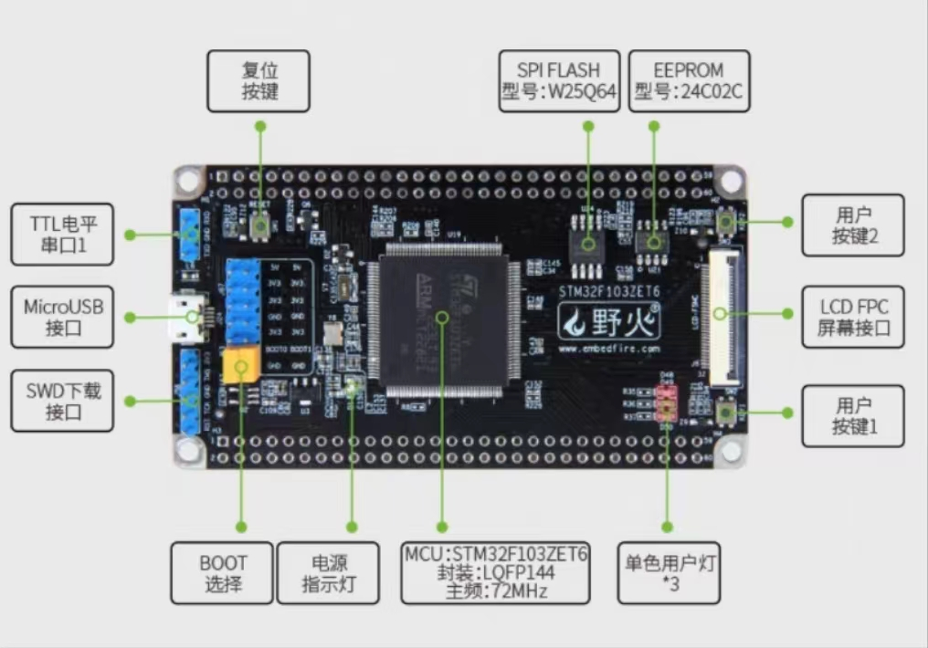
二、主要硬件
OpenMV
识别宝藏图，获取宝藏点坐标
识别真伪宝藏
STM32F103ZET6
引入FreeRTOS进行任务调度，实现实时采集数据、数据分析、小车运动控制等任务。

Slide 5
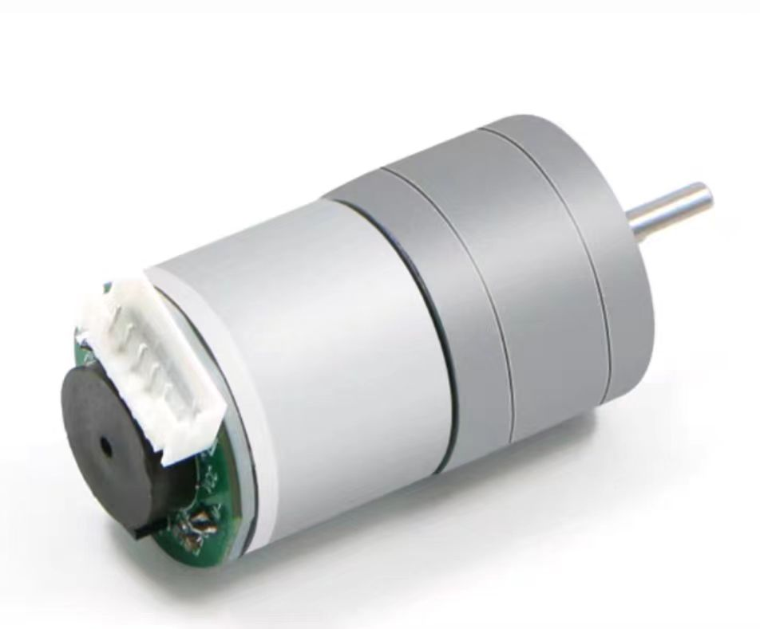
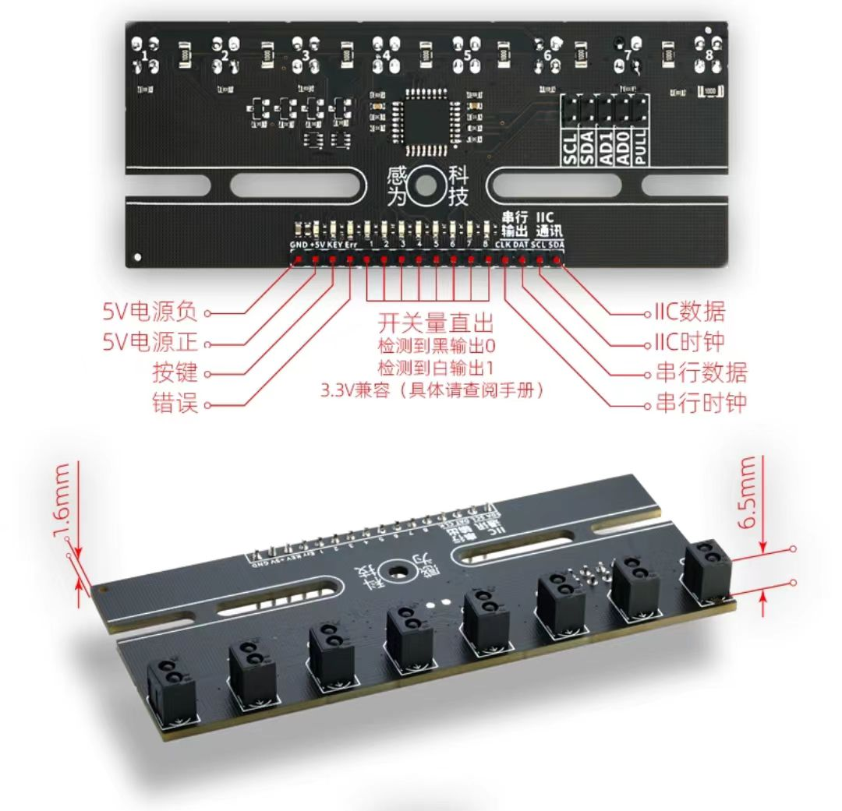
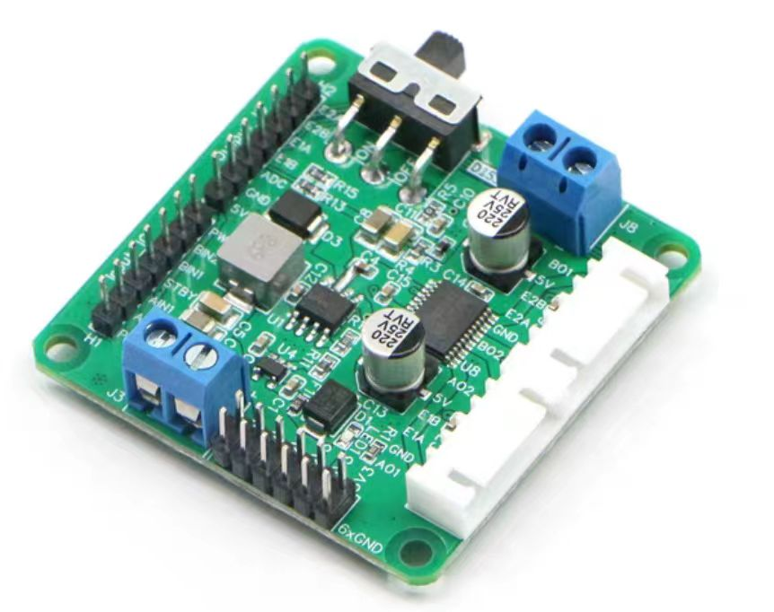
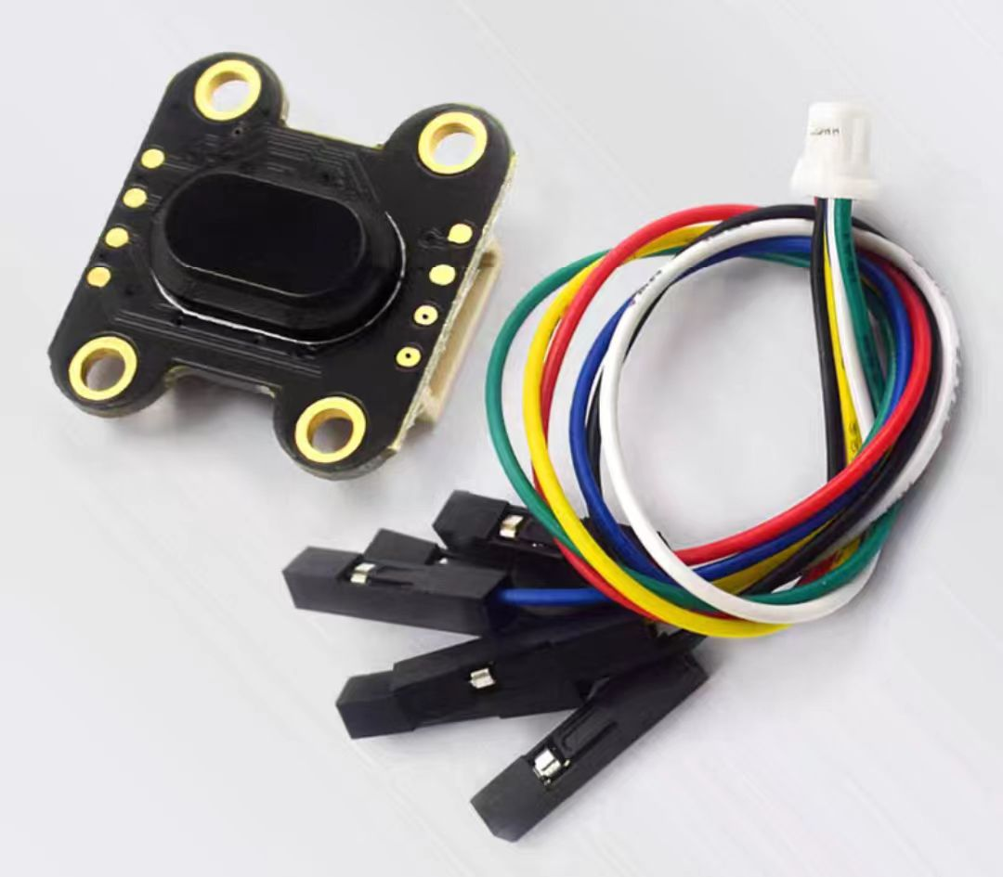
二、主要硬件
灰度传感器
识别循迹线，获取小车位置情况
MG310直流减速电机
捕获电机转速
控制小车精准稳定行进
TB6612（稳压版）
驱动电机
输出稳压电源
TOF激光测距
避障

Slide 6
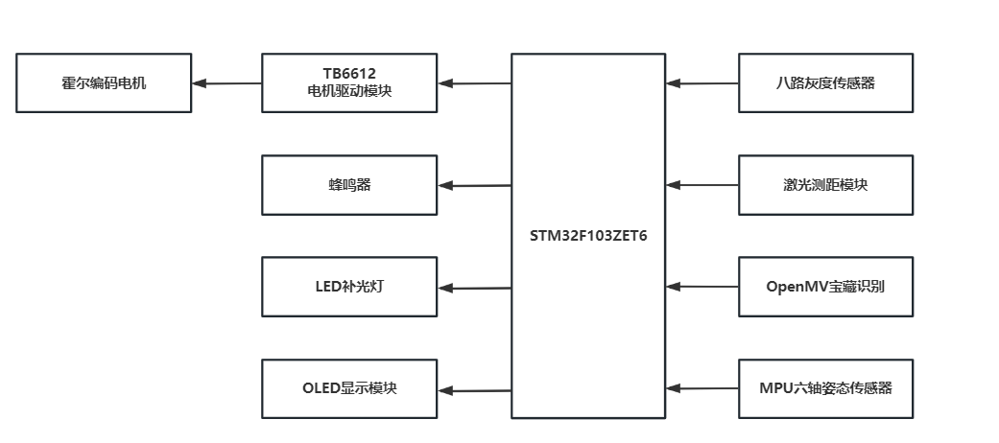
系统硬件框图
二、主要硬件
STM32：USART、IIC通信实现数据处理及指令判断
灰度传感器、激光测距、姿态传感器控制运动
TB6612驱动电机并为系统供电
OLED反馈宝藏点坐标
多传感模块协同工作

Slide 7
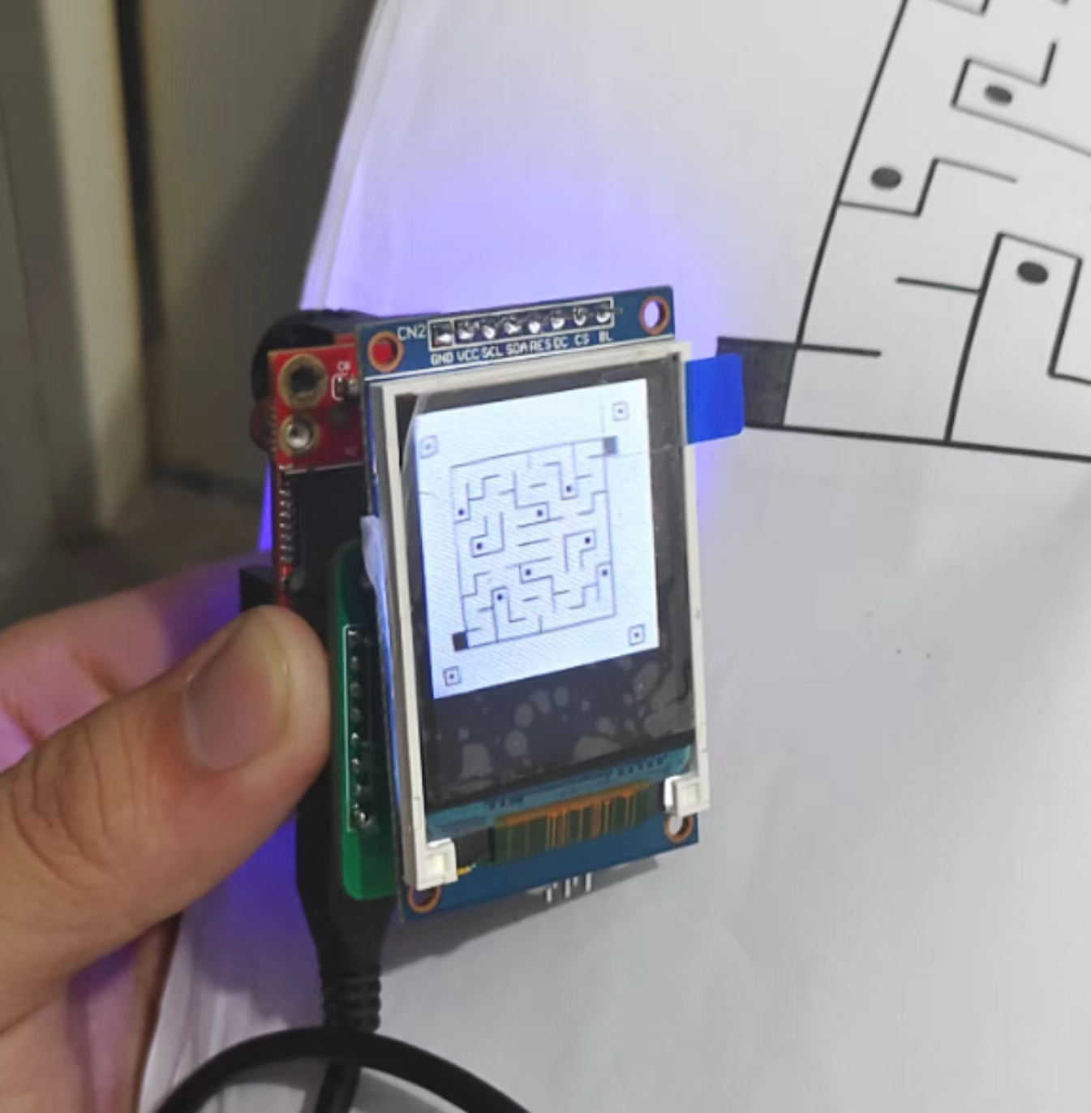
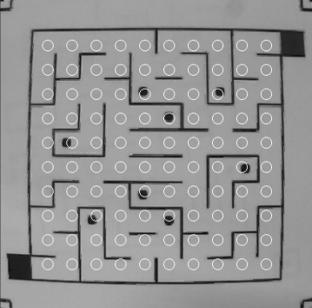
三、识图阶段
OpenMV图像处理
我们团队使用OpenMV作为识图装置，通过定位宝藏图四个基准点，进行图像矫正，在宝藏图中放置10*10的圆形采样点，通过计算圆形内部的阴影面积，识别宝藏点，通过比较宝藏点到宝藏图边缘的距离，得到宝藏点坐标，最后串口将宝藏点的坐标传送给主控。

Slide 8
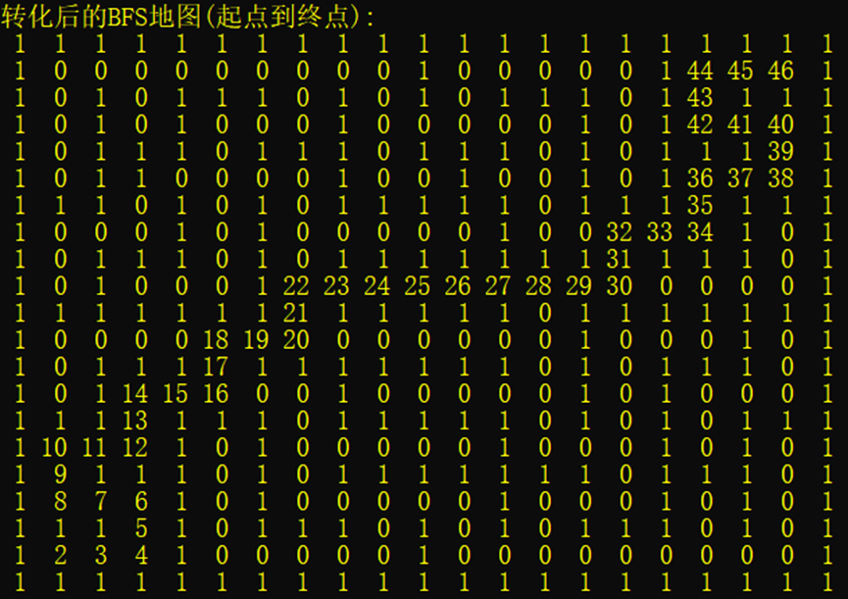
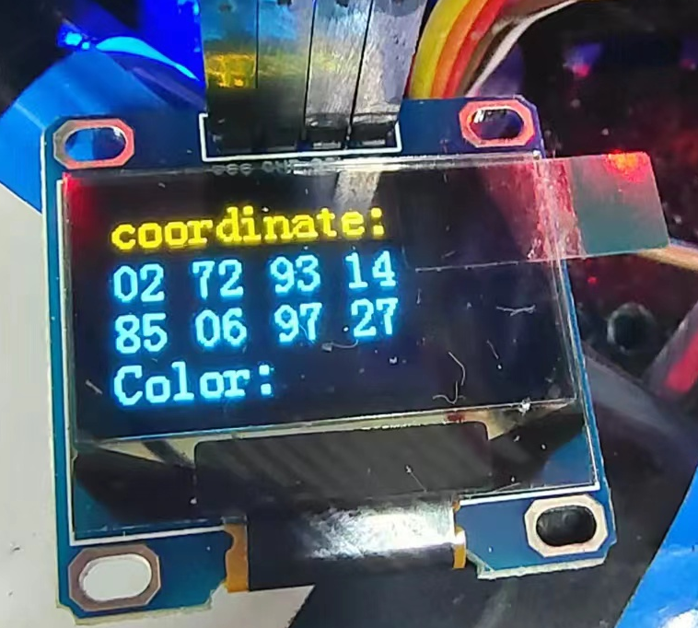
四、对抗阶段
主控得到从OpenMV传送的宝藏点坐标后，对宝藏点进行排序，对当前点到下一个宝藏点的路径进行规划，用一个一维数组保存路径，寻宝小车在得到路径后，按照路径开始寻找宝藏，在寻找到一个宝藏后，对宝藏进行识别，若为己方宝藏，驱动小车进行碰撞，并对同象限及对称宝藏点进行分析和排除。若中途遇见双方纠缠或其他特殊情况，可再进行路径规划，继续寻宝。

Slide 9
四、对抗阶段
据赛题要求得出功能分析如下：
功能一：路径规划（最短）
功能二：实时避障（激光）
功能三：宝藏识别（排点）
又快又稳、定点识别宝藏

Slide 10
谢谢观看！
“迷宫寻宝”光电智能小车
钢宝车队
福建江夏学院
陈健平、杨国福、林锦成
第十一届全国大学生光电设计竞赛
东南区赛

